Slide 1
AMASYA
İL MİLLİ EĞİTİM MÜDÜRLÜĞÜ
ÇEVRE KİRLİLİĞİ

Slide 2
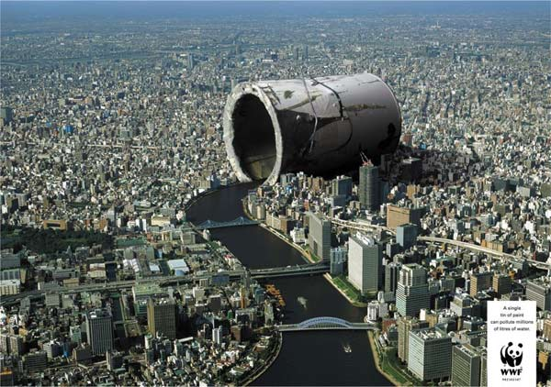
ÇEVRE KORUMA

Slide 3
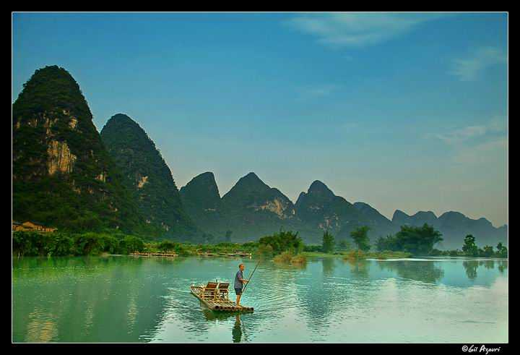
Çevre, insanların ve diğer canlıların yaşamları boyunca ilişkilerini sürdürdükleri ve karşılıklı etkileşim içinde bulundukları ortamdır.

Slide 4
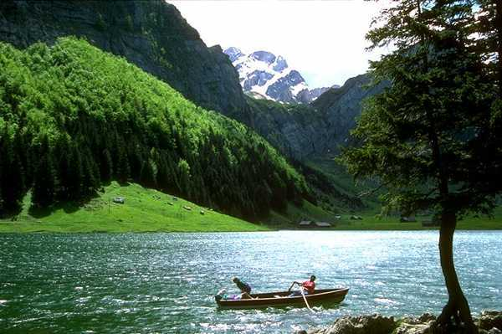
Sağlıklı bir yaşamın devam ettirilebilmesi de ancak sağlıklı ve temiz bir çevreyle mümkündür.
Teknolojik gelişmeler birçok imkanı insanlığın hizmetine sunarken, bir yandan insanlığın ortak malı olan çevrede telafisi mümkün olmayan sonuçlar doğurmaktadır.

Slide 5
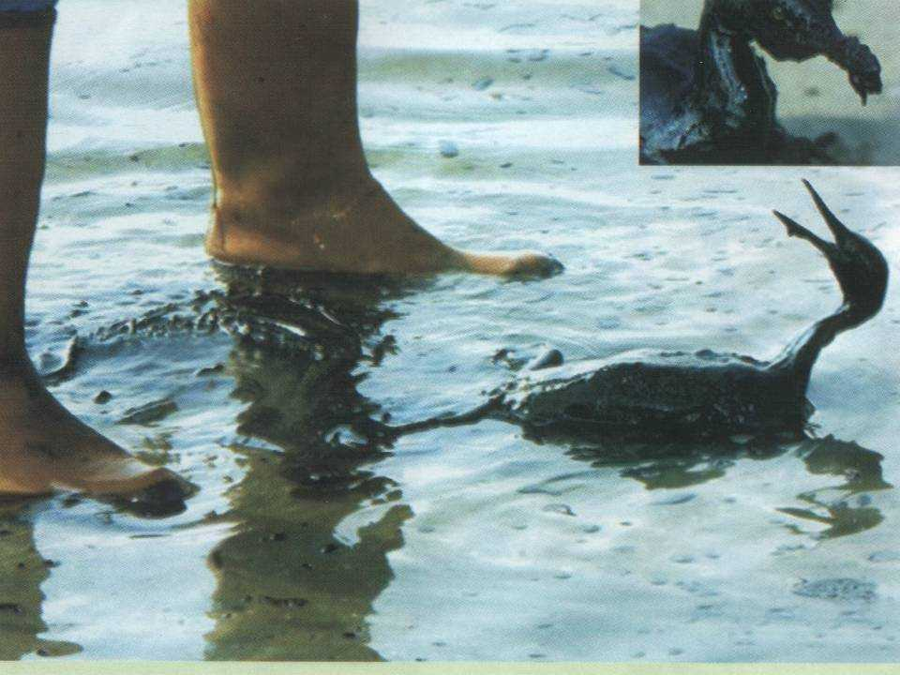
Çevre sorunlarının ortaya çıkması bitmez tükenmez gibi görünen doğal kaynakların bilinçsizce kullanılması ve insan kaynaklı etkenlerin doğanın dengelerini bozmasıyla başlamıştır,
Çevreye zarar verende, çevreyi koruyan, geliştirende insandır
Çevre kirliliğinin sınır tanımaz özellikte oluşu da onu küresel bir sorun haline getirmiştir.

Slide 6
20. yüzyılın ortalarından bu yana dünyanın sanayileşmiş ülkelerinde kendini gösteren çevre sorunları, günümüzde küresel bir sorun haline gelmiştir.

Slide 7
ÇEVRE KİRLİLİĞİ
Yaşama ortamında doğal dengeyi bozan gelişmeler ortaya çıkmakta, bu gibi sorunlara genel olarak Kirlenme veya Çevre Bozulması denilmektedir.

Slide 8
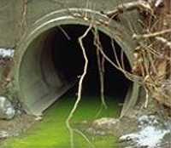
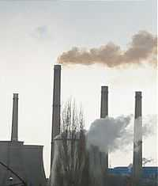
Çevre kirliliği doğanın temel fiziksel unsurları olan hava, su ve toprak üzerinde zararlı etkilerin oluşması ile ortaya çıkar ve canlıların hayati faaliyetlerini olumsuz yönde etkiler.

Slide 9
HAVA
Hava, insan ve canlıların yaşaması için hayati öneme sahiptir. Yerküreyi saran gaz kütleye atmosfer denir.
Atmosferdeki hava tabakasının kalınlığı yaklaşık 150 km.dir. Bunun sadece 5 km’si canlıların yaşamasına elverişlidir.

Slide 10
Atmosfer, yerkürenin etrafında adeta düzenleyici ve koruyucu bir örtü şeklindedir.
Atmosfer tabakası; azot (%78), oksijen (%21), karbondioksit ve asal gazlar (%1)dan meydana gelir.

Slide 11
HAVA KİRLİLİĞİ
Hava kirliliği; havada katı, sıvı ve gaz şeklindeki yabancı maddelerin insan sağlığına, canlı hayatına ve ekolojik dengeye zarar verecek miktar, yoğunluk ve sürede atmosferde bulunmasıdır.

Slide 12
HAVA KİRLİLİĞİ
Kaynakları :
Sanayi
Ulaşım
Yakma

Slide 13
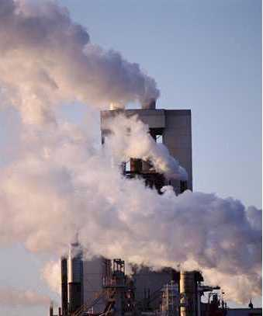
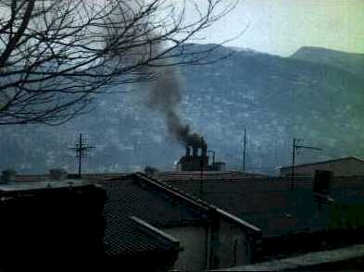
Termik Santralden
Kaynaklanan Hava Kirliliği
Evlerden Kaynaklanan Hava Kirliliği

Slide 14
Hava Kirliliğinin Etkileri
Kirli hava, insanlarda solunum yolu hastalıklarının artmasına sebep olmaktadır.
Kükürtdioksit ve ozon bitkiler için zararlı olup; özellikle ozon, ürün kayıplarına sebep olmakta ve ormanlara zarar vermektedir.
Hava kirliliği, hava katmanlarında sera etkisine ve iklim değişikliğine yol açmaktadır.
Küresel ısınmaya yol açabilmektedir.

Slide 15
ASİT YAĞMURLARI
Havada asılı kalabilen kirleticiler su partikülleri ile tepkimeye girerek asit meydana getirmekte ve yağmurlarla yeryüzüne asit yağmurları olarak inmektedir.
Asit yağmurlarının zararları:
Su kirliliğine sebep olması ve sudaki canlıları olumsuz etkilemesi
Ormanlar ve bitkiler üzerindeki olumsuz etkileri
Toprağa ve topraktaki canlılara zarar vermesi

Slide 16
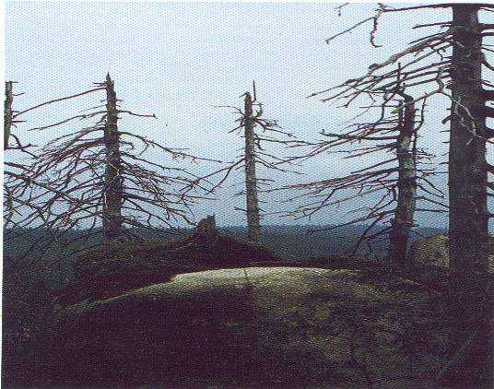
Asit yağmurunun ormana etkisi

Slide 17
OZON TABAKASI
Atmosferdeki ozonun yaklaşık %90’ı yeryüzünden itibaren 10-40 km. arası yükseklikte bulunur.
Bu bölgedeki ozonun özelliği; tüm canlı varlıkları, doğal kaynakları ve tarımsal ürünleri olumsuz yönde etkileyen ultraviole(UV) ışınlarını tutmasıdır..
Ozon yoğunluğunun ultraviole ışınlarını tutma görevini yapamayacak kadar azalması, “ozon tabakasının delinmesi” olarak adlandırılır.

Slide 18
Ozon tabakasının incelmesi sonucunda; radyasyon artmakta ve insanların bağışıklık sistemleri zarar görmekte, görme bozukluğuna ve deri kanserine yol açmaktadır.
Ozon tabakasının incelmesine sebep olan maddelerin başında klor türevleri, plastik köpükler (strafor), spreyler, aerasoller ve yangın söndürücüler gelmektedir.

Slide 19
Hava Kirliliğini Önlemek İçin Alınabilecek Tedbirler:
Sanayi tesislerinin bacalarına filtre takılması sağlanmalı.
Evleri ısıtmak için yüksek kalorili kömürler kullanılmalı,kaçak kömür kullanımı engellenmeli.
Temiz enerji kaynakları (Güneş, doğalgaz, joetermal enerji vb.) yaygınlaştırılarak, özendirilmeli.
Yerleşim yerlerinde yeşil alanlar arttırılmalı,
Toplu taşım araçları(otobüs,dolmuş..) yaygınlaştırılmalı,
İşletme kurulurken uygun yer seçimi yapılmalı.

Slide 21
SU
Dünyamızın %70’ini su kaplamaktadır. Bu suyun % 98’i okyanuslarda ve iç denizlerde bulunmakta, tuzlu olduğundan içmeye, sulamaya ve endüstriyel kullanıma uygun değildir.
Yeryüzündeki su kaynaklarının yaklaşık %0.3’ü kullanılabilir ve içilebilir özelliktedir.
Dünya nüfusunun %40’ını barındıran yaklaşık 80 ülke şimdiden su sıkıntısı çekmektedir.
Ülkemizin yıllık yağış ortalaması dünya yıllık yağış ortalamasının altındadır.(643mm/1000mm)
Nüfusun hızla artması, buna karşılık su kaynaklarının sabit kalması sebebiyle, su ihtiyacı her geçen gün artmaktadır.

Slide 22
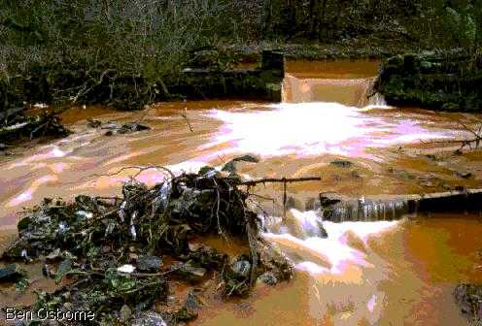
Su Kirliliğine Sebep Olan Etkenler
Sanayi ve endüstri kuruluşlarının atıkları
Hızlı nüfus artışı ve yeterli altyapının olmaması
Tarım ilaçları
Asit yağmurları
Evsel atıklar

Slide 23
TOPRAK
Toprak, bitki örtüsünün beslendiği kaynakların ana deposudur.
Canlıların devamını ve verimliliğini sağlayan, toprağın üst tabakasıdır.
1 cm. kalınlıktaki üst tabaka ancak birkaç yüzyılda oluşabilmektedir.
Ülkemizin kullanılabilir arazi varlığının oranları.

Slide 24
Toprak Kirliliğine Sebep Olan Faktörler
Yerleşim alanlarından çıkan evsel ve kanalizasyon atıkları,
Endüstri tesislerinden çıkan ve arıtılmaksızın toprağa verilen atıklar,
Tarımsal mücadele ilaçları ve suni gübrelerin bilinçsiz kullanımı
Asit yağmurları,
Ormanların tahribi, mera ve çayırların bilinçsiz kullanımı ve aşırı otlatma.

Slide 25
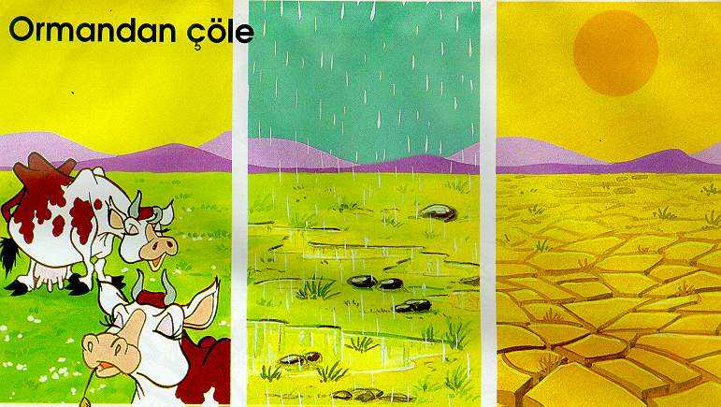

Slide 27

ANIZ YANGINININ ZARARLARI
Anızın yakılması sırasında toprağın 3cm.lik üst katmanında ısı 750 C kadar çıkabilir.
Topraktaki canlıların %70’ i zarar görür. Bunun sonucunda organik maddeler humus haline dönüşemez.
Toprağın fiziksel, kimyasal ve biyolojik özellikleri bozulur
Verimlilik azalır.

Slide 28
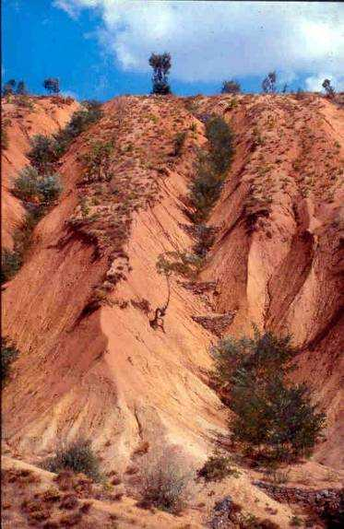
EROZYON VE ÇÖLLEŞME
Erozyon:Toprağın bulunduğu yerden; yağışlar, sel suları, rüzgar, çığ vb. etkenlerle taşınması olayıdır.
Ülkemizde erozyon, Avrupa’dan 12, Afrika’dan 17 kat daha fazladır.

Slide 29
Erozyon sebebi ile toprağın verimi azalmakta, besin maddeleri yok olmakta, sular kirlenmekte, ürünlerde verim ve kalite düşmektedir.
Ülkemizde erozyon sonucu her yıl 500 milyon ton verimli toprağımız kaybolmaktadır.

Slide 30
Erozyon ve Çölleşmeyi Önlemek İçin Alınabilecek Tedbirler
Erozyon riski yüksek olan yerlerde tarım yapılmaması, bu tip arazilerin mera olarak ayrılması veya orman örtüsü altına alınması,
Yanlış toprak işlenmesi , yanlış ekim ve sulamanın önlenmesi,
Su kaynaklarının korunması
Orman tahribatına son verilmesi, ağaçlandırmanın hızlandırılması ve orman yangınlarına karşı gerekli tedbirlerin alınması,

Slide 31
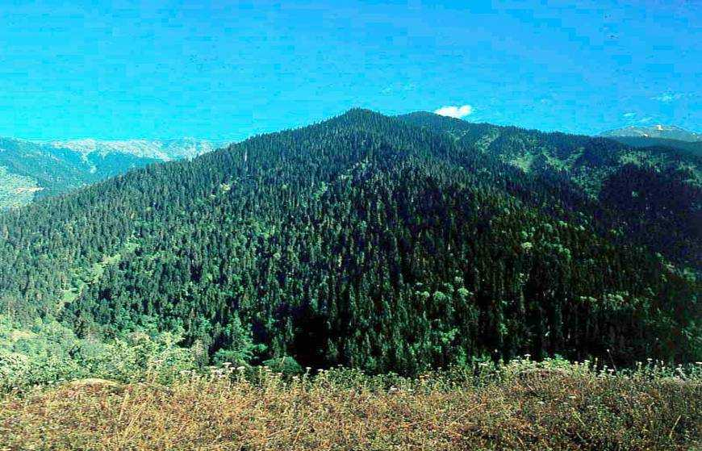
ORMANLARIMIZ
Orman; ağaçlarla birlikte diğer bitkiler, hayvanlar, toprak, su, iklim gibi canlı ve cansız tabiat faktörlerinin birlikte oluşturduğu doğal bir bütünlüğü ifade eder. Topraklarımızın %28’ i ormanlık alandır.
Tropikal (yağmur) ormanların ekosistem için büyük önemi vardır. Tropikal ormanların kapladığı alan, dünya yüzeyinin yalnızca %7’sidir. Buna karşılık hayvan ve bitki türlerinin %80’i bu alanlarda yaşamaktadır.

Slide 32
Ormanların faydaları
Sel ve taşkınları önler.
Erozyonu önler.
Ortam sıcaklıklarını ılımanlaştırarak, yağışların oluşmasını sağlar.
Oksijen üreterek çevresindeki havayı temizler.
İçerisinde yer alan flora ve faunayı korur.
Doğal güzellik sağlar.
Yakacak ihtiyacını karşılamada, kağıt üretiminde, ev eşyası ve ders araçları üretimi vb. alanlarda kullanılır.

Slide 33
Ormanların yararlarından bazı örnekler
Orman 50m genişliğindeki bir otabanın trafik gürültüsünü 20-30 desibel azaltır.
Yapraklı ağaçlardan meydana gelen bir bölgede 50 kuş türü yaşayabilir.
Ağaçsız bir alana göre 8 kat daha fazla humus oluşturur ve toprak canlılarının yaşamasına olanak sağlar.
25m boyunda ve 15m tepe çatısına sahip bir kayın ağacı saatte 1.5 kg oksijen üretir.
1 hektar ladin ormanı yılda 32 ton, kayın ormanı 68 ton, çam ormanı 30-40 ton toz emer

Slide 34
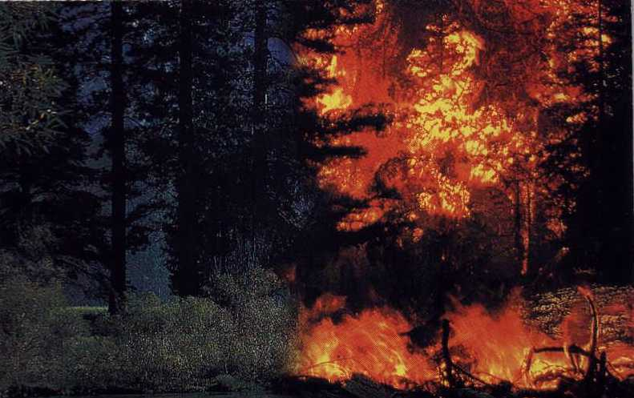
Ormanların korunması
Ormanlar, yalnız ait oldukları ülkeler bakımından değil aynı zamanda tüm insanlığın ve dünyanın geleceği açısından da büyük önem taşımaktadır.
Bu önemlerine karşılık ormanlar,
1- İnsanların yasadışı çeşitli müdahaleleri,
2- Zaralı böcek ve mantarların yıkıcı etkileri,
3- Yangın,
4- Yıldırım, fırtına, heyelan, don, güneş yakması,
5- Zirai mücadele ilaçlarının ve kimyasal gübrelerin bilinçsizce kullanılması, gibi etkilere karşı korunmak zorundadırlar.

Slide 35
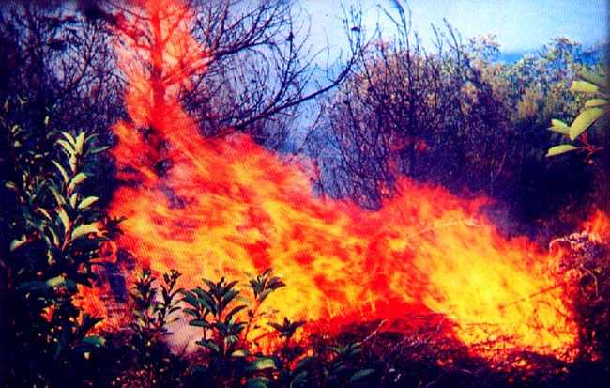

Ormanların Korunması
Tarla açmak için ormanlar yakılmamalı
Orman alanlarına yapılaşma yapılmamalı
Çayır ve meraların kapasitesine göre otlatma yapılmalı
Doğayı kirleten, tahrip eden, ormanları kesen ve yakanlar uyarılmalı

Slide 36


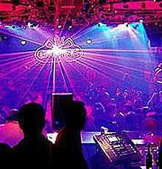
GÜRÜLTÜ KİRLİLİĞİ
İnsanlar üzerinde olumsuz etki yapan ve hoşa gitmeyen seslere gürültü denir.
Büyük kentlerimizde gürültü yoğunlukları Dünya Sağlık Örgütünce belirlenen ölçülerin üzerindedir.
Aşırı gürültü insan sağlığını olumsuz yönde etkilemektedir.

Slide 37
Gürültünün insan üzerindeki etkilerini 4’e ayırabiliriz:
1.Fiziksel Etkileri: Geçici veya sürekli işitme bozuklukları.
2.Fizyolojik Etkileri:Kan basıncının artması, dolaşım bozuklukları, solunumda hızlanma, kalp atışlarında yavaşlama, ani refleks.
3.Psikolojik Etkileri:Davranış bozuklukları, aşırı sinirlilik ve stres.
4.Performans Etkileri:İş veriminin düşmesi, konsantrasyon bozukluğu, hareketlerin yavaşlaması.

Slide 38
Gürültüyü Azaltmak İçin Alınabilecek Tedbirler
Hava alanlarının, endüstri ve sanayi bölgelerinin yerleşim bölgelerinden uzak yerlerde kurulması,
Motorlu taşıtların gereksiz korna çalmalarının önlenmesi,
Kamuoyuna açık yerlerde ve evlerde müzik aletlerinin çevreyi rahatsız etmesinin önlenmesi,
İşyerlerindeki gürültü seviyesinin en aza indirilmesi,
Yeni inşa edilen yapılara ses yalıtımı yapılması,

Slide 39
TEŞEKKÜRLER

